Slide 1


Chào mừng
Các Thầy Cô và các em
Đến với tiết học

Slide 2

ĐẠI SỐ 7
CHUYÊN ĐỀ:
CÁC DẠNG BÀI TẬP CƠ BẢN
GV: Trần Thị Bích Ngọc

Slide 3
LT: Các phép tính trong Q
NỘI DUNG CHUYÊN ĐỀ
LT: Luỹ thừa của một số hữu tỉ
LT: Giá trị tuyệt đối của số thực

Slide 4
CÁC PHÉP TÍNH TRONG TẬP HỢP SỐ HỮU TỈ
Cộng, trừ hai số hữu tỉ
Tính chất của phép cộng các số hữu tỉ
Quy tắc chuyển vế
Quy tắc nhân, chia hai số hữu tỉ.
Tính chất của phép nhân số hữu tỉ.

Slide 5





LUYỆN TẬP (Chủ đề: Một số bài toán tìm x)
Tìm x, biết:
$$a) x− \frac{2}{9}=\frac{−7}{12}$$
b$) \frac{1}{2}x+2\frac{1}{2}=3\frac{1}{2}x−\frac{3}{4}$
c$) \frac{1}{1.4}+\frac{1}{4.7}+\frac{1}{7.10}+ …+ \frac{1}{x\left(x+3\right)}=$ $\frac{9}{28} \text{(}\text{x}∈N^{∗})$

Slide 6

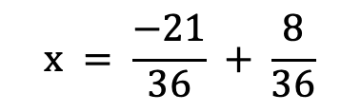
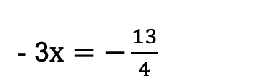

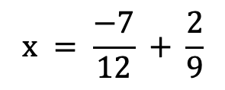


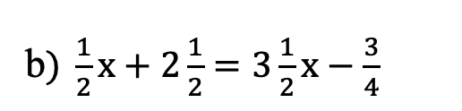
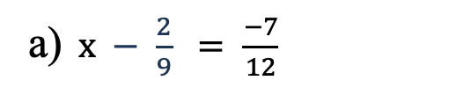
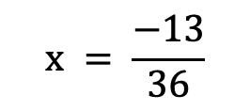

Tìm $x$, biết:
Giải
b$) \frac{1}{2}x+2\frac{1}{2}=3\frac{1}{2}x−\frac{3}{4}$
a)$x − \frac{2}{9} = \frac{−7}{12}$
$$\frac{1}{2}x−3\frac{1}{2}x=−\frac{3}{4} −2\frac{1}{2}$$
$$x = \frac{−7}{12} + \frac{2}{9}$$
$$\frac{1}{2}x−\frac{7}{2}x=−\frac{3}{4} −\frac{5}{2}$$
$$x = \frac{−21}{36} + \frac{8}{36}$$
- 3$x=−\frac{13}{4}$
$$x = \frac{−13}{36}$$
$$x=\frac{13}{12}$$

Slide 7


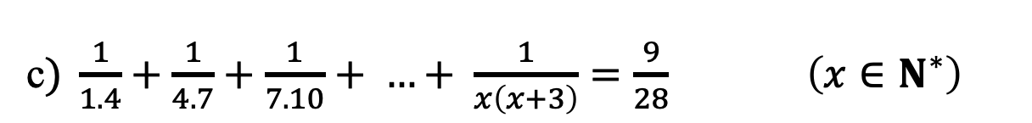
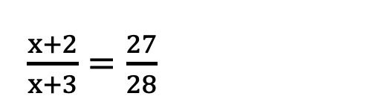

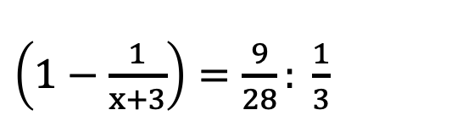
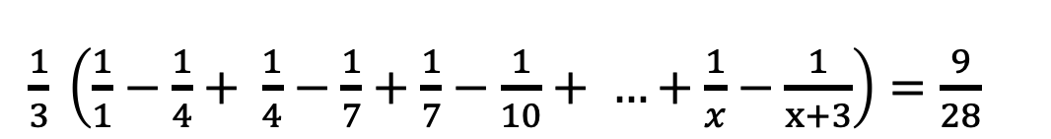

Tìm $x$, biết:
c$) \frac{1}{1.4}+\frac{1}{4.7}+\frac{1}{7.10}+ …+ \frac{1}{x\left(x+3\right)}=$ $\frac{9}{28} \left(x∈N^{∗}\right)$
$\frac{1}{3} \left(\frac{1}{1}−\frac{1}{4}+ \frac{1}{4}−\frac{1}{7}+\frac{1}{7}−\frac{1}{10}+ …+\frac{1}{x}−\frac{1}{x+3}\right)=$ $\frac{9}{28}$
$\left(1−\frac{1}{x+3}\right)=$ $\frac{9}{28}: \frac{1}{3}$
$\frac{x+3−1}{x+3}=$ $\frac{9}{28}.3$
$\frac{x+2}{x+3}=$ $\frac{27}{28}$
$$28x+56=27x+81$$
$$x=25$$

Slide 8


Viện hàn lâm Nhi khoa Mỹ khuyến nghị, khối lượng cặp sách của học sinh THCS không nên vượt quá 10% khối lượng cơ thể. Bạn An học lớp 7 có cân nặng 48 kg. Hằng ngày bạn An đi học mang một chiếc cặp sách nặng 3,6 kg. Hôm nay bạn An cần đem thêm một số quyển tập mới để tặng HS vùng lũ lụt. Bạn An có thể mang theo nhiều nhất bao nhiêu quyển tập để khối lượng cặp sách phù hợp với khuyến nghị trên? Biết mỗi quyển tập nặng $\frac{4}{25}$ kg.

Slide 9

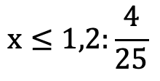


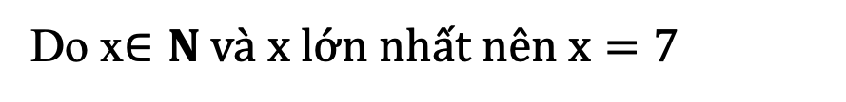
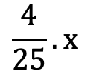


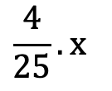

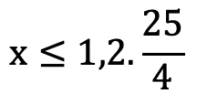
Giải
Gọi số quyển tập cần mang thêm là x (x$∈N)$
Theo đề bài khối lượng cặp sách không nên vượt quá 10% khối lượng cơ thể, nên ta có:
$$\frac{4}{25}.x$$
$$+ 3,6$$
$$≤$$
$$10\%. 48$$
$$\frac{4}{25}.x$$
$$≤$$
$$4,8−3,6$$
$$x≤1,2:\frac{4}{25}$$
$$x≤1,2.\frac{25}{4}$$
$$x≤7,5$$
Do x$∈N và x lớn nhất nên x=7$
Vậy Bạn An có thể mang theo nhiều nhất 7 quyển tập.

Slide 10


Một nghiên cứu tại Tây Ban Nha đã chỉ ra, học sinh mang cặp sách nặng trong thời gian dài sẽ tăng nguy cơ mắc các bệnh về cột sống. Những chiếc cặp quá nặng không chỉ gây cong vẹo cột sống, gù, mà còn ảnh hưởng tới phát triển chiều cao của trẻ.
(Nguồn: https://vnexpress.net/tac-hai-cua-viec-tre-cong-cap-di-hoc-4161875.html)

Slide 11






Tìm các số hữu tỉ x, biết:
$$1) 2x\left(x−\frac{1}{7}\right)=0$$
$$2) 2x\left(x−1\right) −3(x−1)=0$$
$3) \frac{x−7}{− 3}$ $≤0$
$4) \frac{2}{x−1}$ $≥0$
$5) \left(x+\frac{1}{3}\right)\left(x−2\right)$ $<0$

Slide 12






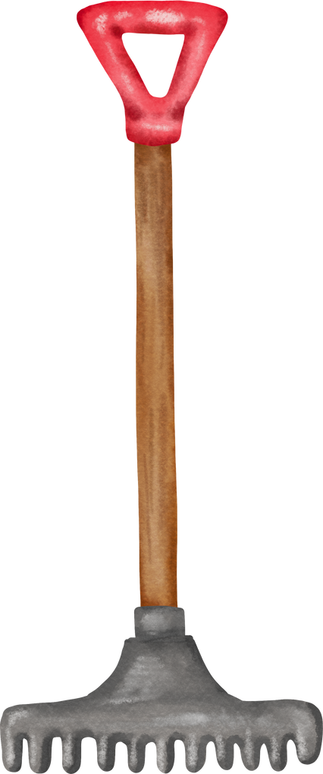

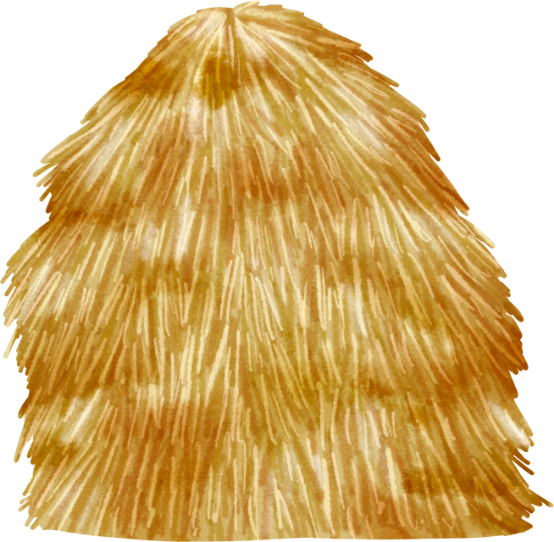
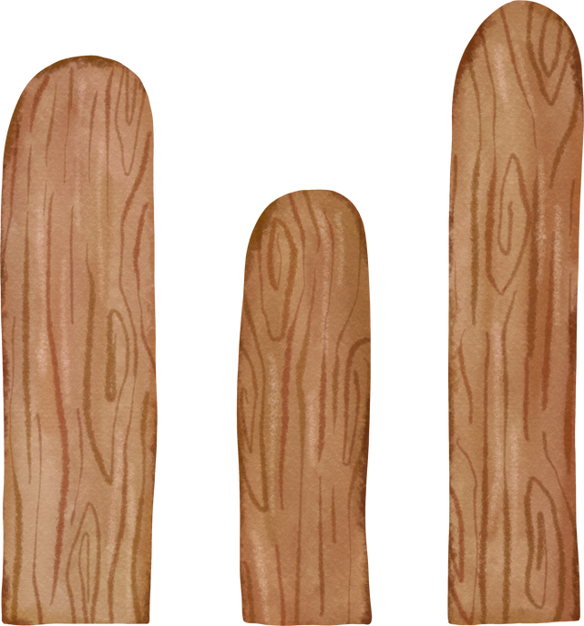
TRÒ CHƠI HÁI CAM

Slide 13








Slide 14






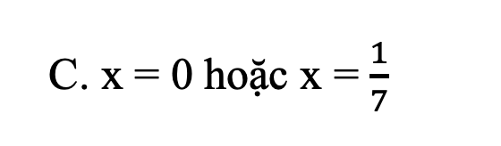

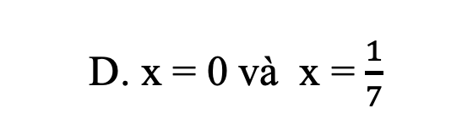
Câu hỏi 1
Tìm số hữu tỉ x biết 2x$\left(x−\frac{1}{7}\right)$ = 0
A. x = 0
C. x = 0 hoặc x = $\frac{1}{7}$
B. x = $\frac{1}{7}$
D. x = 0 và x = $\frac{1}{7}$

Slide 15

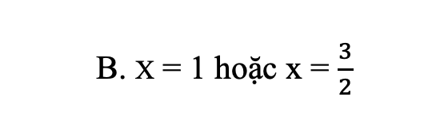
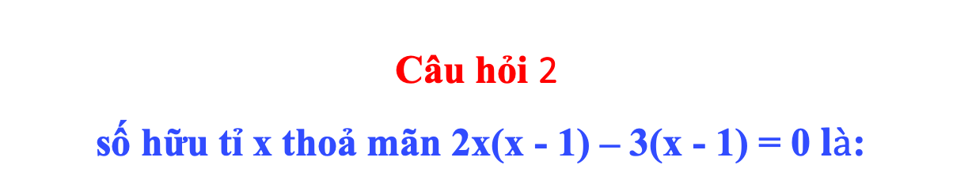
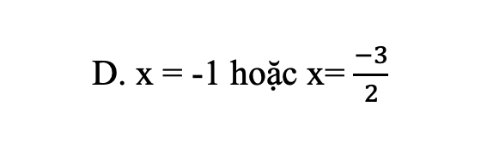
Câu hỏi 2
số hữu tỉ x thoả mãn 2x(x - 1) – 3(x - 1) = 0 $là$:
A. x = 1
C. x = $\frac{3}{2}$
B. X = 1 hoặc x = $\frac{3}{2}$
D. x = -1 hoặc x= $\frac{−3}{2}$

Slide 16



Câu hỏi 3
Tìm các số hữu tỉ x, biết: $\frac{x−7}{− 3}$ $≤0$
A. x $≥7$
C. $x ≤7$
B. x < 7
D. x > 7

Slide 17




Câu hỏi 4
Tìm các số hữu tỉ x, biết: $\frac{2}{x−1}≥0$
A. x $≤1$
C. x $≠1$
B. x > 1
D. x $≥1$

Slide 18

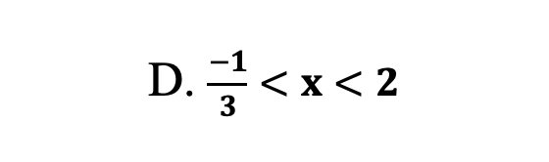
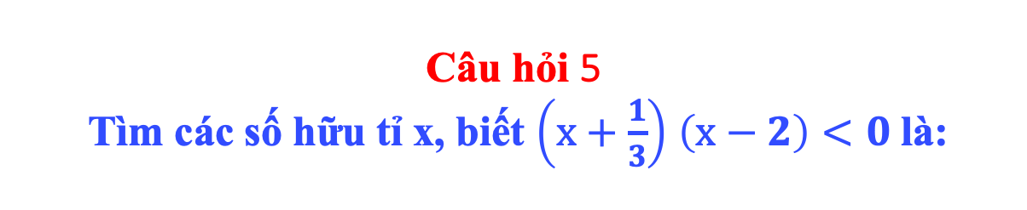

Câu hỏi 5
Tìm các số hữu tỉ x, biết $\left(x+\frac{1}{3}\right)$ $\left(x−2\right)<0$là:
A. x > $\frac{−1}{3}$
C. $\frac{1}{3}<x<2$
B. x < 2
D. $\frac{−1}{3}<x<2$

Slide 19

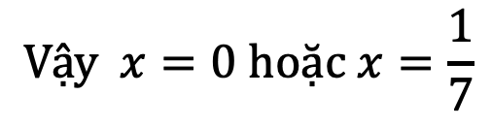
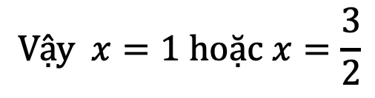
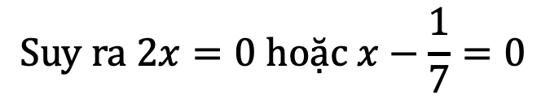
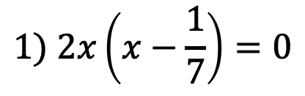


Tìm các số hữu tỉ x, biết:
$$1) 2x\left(x−\frac{1}{7}\right)=0$$
$$2) 2x\left(x−1\right) −3(x−1)=0$$
$$Suy ra 2x=0 hoặc x−\frac{1}{7}=0$$
$$\left(x−1\right)\left(2x−3\right)=0$$
$$Vậy x=0 hoặc x=\frac{1}{7}$$
$$Suy ra x−1=0 hoặc 2x−3=0$$
$$Vậy x=1 hoặc x=\frac{3}{2}$$

Slide 20
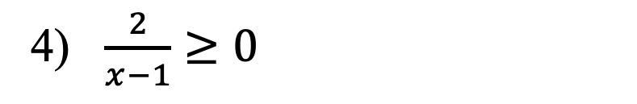
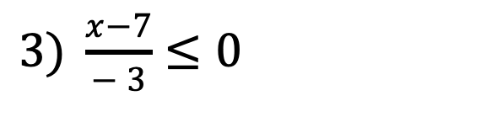
Tìm các số hữu tỉ x, biết:
$3) \frac{x−7}{− 3}$ $≤0$
4) $\frac{2}{x−1}≥0$

Slide 21
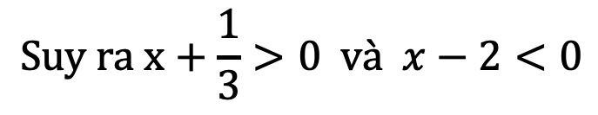
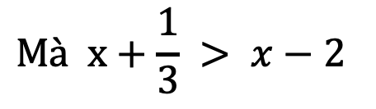
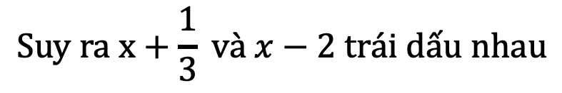
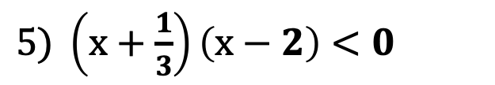
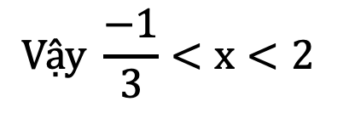
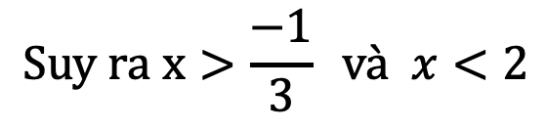
Tìm các số hữu tỉ x, biết:
$5) \left(x+\frac{1}{3}\right)\left(x−2\right)$ $<0$
$$Suy ra x+\frac{1}{3} và x−2 trái dấu nhau$$
$$Mà x+\frac{1}{3} > x−2$$
$$Suy ra x+\frac{1}{3}>0 và x−2<0$$
$$Suy ra x>\frac{−1}{3} và x<2$$
$$Vậy \frac{−1}{3}<x<2$$

Slide 22
HƯỚNG DẪN VỀ NHÀ
Ôn lại kiến thức đã học trong bài
Hoàn thành các bài tập đã chữa
Ôn tập kiến thức về luỹ thừa của một số hữu tỉ

Slide 23


BT về nhà: Tìm hai số hữu tỉ x và y sao cho:
a) x+ y = xy = x:y (y$≠0)$
b) x - y = xy = x:y (y$≠0)$

Slide 24
CẢM ƠN CÁC THẦY CÔ VÀ CÁC EM
ĐÃ LẮNG NGHE BÀI GIẢNG!

